Slide 1
半導體入門・單元 19
良率與晶圓圖
晶圓廠最後交出去的是好的晶片：良率說好的有幾成，晶圓圖說壞的在哪裡，兩個一起看，才知道要回頭找哪一站。
半導體入門：跟著晶片的一生
課堂與非營利可以免費使用，請註明 fab24hr；不能販售，也不能改成自己的作品。
fab24hr.com/learn/yield/
fab24hr
Notes:
晶圓廠最後交出去的是好的晶片：良率說好的有幾成，晶圓圖說壞的在哪裡，兩個一起看，才知道要回頭找哪一站。

Slide 2
半導體入門・單元 19
學到什麼
1 說明良率怎麼算、為什麼每一步只差一點點乘起來就差很多，並用缺陷密度說明晶片越大為什麼良率越低。
2 分得清 WAT 和晶圓圖：一個量切割道上的測試鍵，一個把每一顆晶片都測過。
3 從晶圓圖上壞的形狀，說出它常指向哪一類問題，並說明新製程的良率怎麼一輪一輪爬上來（良率學習）、為什麼越爬越慢。
fab24hr.com/learn/yield/
fab24hr

Slide 3
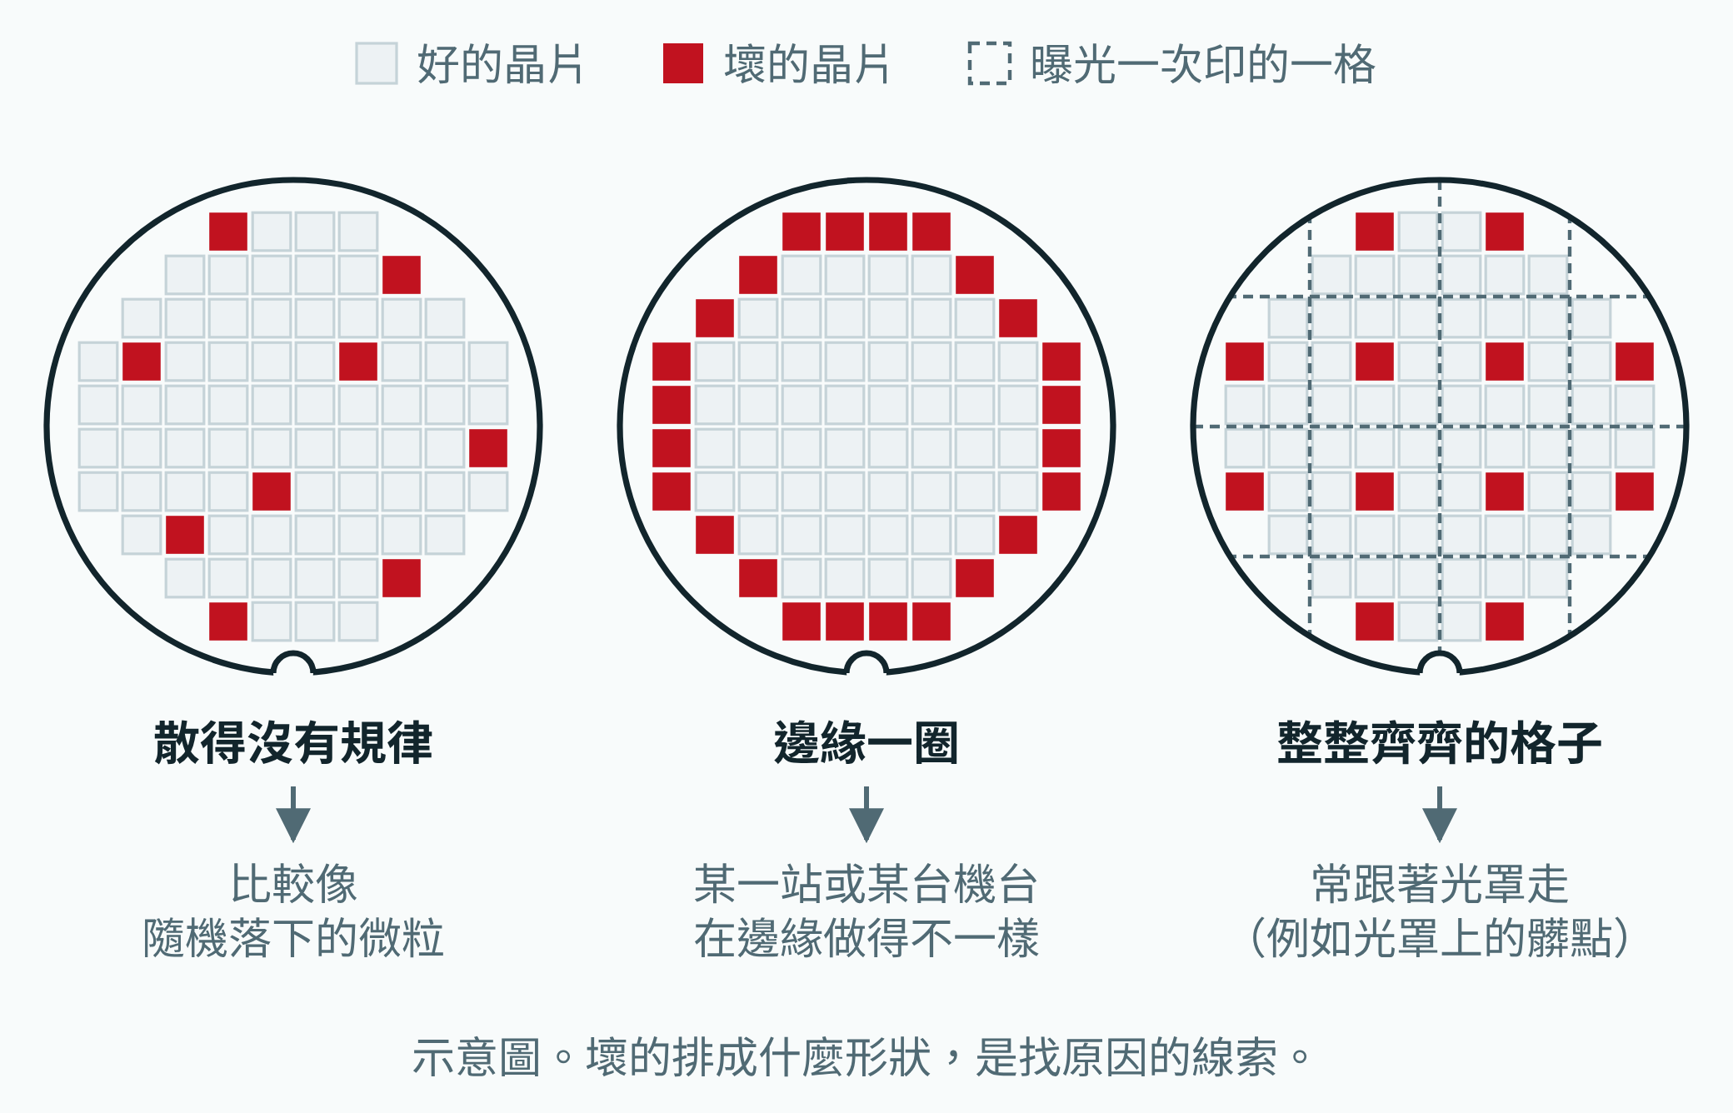
半導體入門・單元 19
晶圓圖把每一顆晶片的好壞照位置畫出來。壞的散得沒有規律，比較像隨機落下的微粒；排成邊緣一圈或整齊的格子，常指向某一站、某一台機台或光罩。
fab24hr.com/learn/yield/
fab24hr
Notes:
晶圓圖怎麼看的示意圖：三片晶圓上排滿方形的晶片，好的和壞的用不同顏色。第一片壞的散得沒有規律；第二片壞的集中在邊緣一圈；第三片每一個曝光格子的同一個位置都壞一顆，排成整齊的格子。

Slide 4
半導體入門・單元 19 · 一步一步 1/3
一步一步
1 數好的晶片佔幾成（良率），每一站都盡量做到不壞。
為什麼：良率是一步一步乘出來的：每一步只壞千分之一，走 500 步只剩六成左右。
不這樣會怎樣：哪一站多偏一點都會被乘進去；良率低，每一顆好的變貴，答應客戶的數量也可能來不及做。
2 晶圓做完，先量切割道上的測試鍵（WAT）。
為什麼：測試鍵跟晶片一起走過每一站，每片只量幾個位置，比一顆一顆測快得多。
不這樣會怎樣：晶片裡開關太多，很難從整顆反推；不先量 WAT，整批做偏要等更慢的逐顆測試才看到。
3 WAT 過了，再用探針卡把每一顆晶片都測過（針測），壞的照壞法分類。
為什麼：WAT 只回答「製程有沒有做偏」，說不出哪幾顆壞。
不這樣會怎樣：不每一顆都測，就分不出好壞，壞的也可能被拿去包裝。
fab24hr.com/learn/yield/
fab24hr

Slide 5
半導體入門・單元 19 · 一步一步 2/3
一步一步
4 把結果照位置畫成晶圓圖，看壞的排成什麼形狀。
為什麼：形狀常指向不同的步驟：邊緣一圈先查要整片一樣的步驟，一條線、一道弧常是刮傷。
不這樣會怎樣：只看良率數字，只知道壞了幾顆，不知道壞在哪裡。
5 先排除量測：把探針卡的針清乾淨、重扎一次。
為什麼：針尖髒了，量出來的電阻也會偏高，看起來就像製程出了問題。
不這樣會怎樣：跳過這一步，可能把量測的問題當成製程的問題去查。
6 一片一片比、對照壞的晶圓走過哪些機台，最後找到壞處、切開來看斷面。
為什麼：突然出現常是那時有東西變了；壞的那幾片共同經過的那一台最可疑。
不這樣會怎樣：形狀只把範圍縮小，不切開來看，說不準是洞沒填滿、線斷了，還是多了一層東西。
fab24hr.com/learn/yield/
fab24hr

Slide 6
半導體入門・單元 19 · 一步一步 3/3
一步一步
7 找到原因就改（改條件、修機台或換光罩），看下一批的數字回來了沒有，再換下一種壞法。
為什麼：形狀只是線索，改了也要看數字回來；每解決一種，良率就爬一段，越往後剩下的越小、越難找，所以越爬越慢。
不這樣會怎樣：改錯地方，或碰巧好了一批就以為修好了，良率爬到一半就卡住。
fab24hr.com/learn/yield/
fab24hr

Slide 7
半導體入門・單元 19 · 重點講解 1/4
良率是一步一步乘出來的，也看晶片多大
良率是一片晶圓上做出來的晶片裡，好的佔幾成：100 顆裡 90 顆好，就是 90%。晶圓要走幾百道步驟，每一步都會從剩下的好晶片裡再弄壞一點；簡化來算，每一步只壞千分之一，走 500 步只剩六成左右。晶片的大小也有關：微粒這類小缺陷像灰塵一樣隨機落在晶圓上，一顆晶片只要中一顆會致命的就壞了。平均每平方公分有幾顆致命的缺陷，叫缺陷密度，說的是這條線做得多乾淨、多穩；它乘上晶片面積，就是平均每顆分到幾顆，分到越多，一顆都沒中的就越少。假設一片晶圓落下 100 顆致命缺陷，照最簡單的算法（缺陷完全隨機，不算邊緣放不滿的地方）：切成 1,000 顆小的，好的約 905 顆，良率約九成；切成 100 顆大的，好的只剩約 37 顆，良率不到四成。晶片大 10 倍，一片本來就少放 10 倍，好的卻少了二十幾倍；同一條線、一樣乾淨，良率差這麼多，所以大小不同的晶片，良率不能直接比。
fab24hr.com/learn/yield/
fab24hr

Slide 8
半導體入門・單元 19 · 重點講解 2/4
做完先量切割道上的測試鍵（WAT）
晶片和晶片之間留著很窄的切割道，最後刀子從這裡切開。反正要切掉，就在上面放專門給量測的小結構，叫測試鍵：一顆單獨的電晶體、一條電阻、幾千個串起來的接觸窗（斷一個整串就不通）。它們跟晶片同時做出來，走過一模一樣的每一站。晶片裡的開關太多，很難從整顆反推某一種電晶體的數字，所以晶圓做完先量測試鍵，叫 WAT。每片只量幾個位置，比一顆一顆測快得多，常是最早發現整批做偏的地方之一；有一項超出就先 Hold 住。
fab24hr.com/learn/yield/
fab24hr

Slide 9
半導體入門・單元 19 · 重點講解 3/4
再把每一顆測過，畫成晶圓圖
WAT 回答「製程有沒有做偏」，卻說不出哪幾顆壞。所以接著針測：探針卡上很細的針扎在每一顆晶片的接點上通電量，每一顆都測，不是抽幾顆。結果照位置畫成晶圓圖，好的、壞的各一種顏色。壞的形狀會說話：散得沒有規律，比較像隨機落下的微粒；邊緣一圈，常先查薄膜、蝕刻、研磨、加熱這類要整片一樣的步驟；一條線、一道弧，常是刮傷；整整齊齊的格子，間距剛好是曝光機一次印的那一格，常跟著光罩走。
fab24hr.com/learn/yield/
fab24hr

Slide 10
半導體入門・單元 19 · 重點講解 4/4
從形狀回頭找到那一站，一種一種解決：良率學習
新製程剛試產時，良率常常很低，要一輪一輪拉上來，叫良率學習，畫成圖就是新聞說的「良率爬坡」。針測完，壞的照壞法分類，先處理最多的那一種，良率漲得最快。形狀只把範圍縮小，不是答案：第一件事常常是先懷疑量測，探針卡的針尖髒了，電阻也會量得偏高，看起來就像製程出了問題，所以先清針、重扎。接著一片一片比，看是每一片都有，還是從第幾片才開始；再找壞的那幾片共同經過的那一台；最後先用電性量測把壞處縮到一小塊，再在那裡切片，用電子顯微鏡看斷面。改了條件、修了機台，還要看下一批的數字回來，才換下一種。一開始常是幾個大的系統性問題，壞的排成一圈或一格一格；越往後剩下的越小、越難找，其中不少是隨機的缺陷，要靠讓整條線更乾淨、把缺陷密度一點一點壓低，所以越爬越慢。
fab24hr.com/learn/yield/
fab24hr

Slide 11
半導體入門・單元 19
常見誤解
常聽到：良率不好，買到手上的晶片就比較容易壞。
其實：只對了一小部分。出貨前每一顆都測過，壞的大多被挑掉了，所以良率差，最直接的是每一顆好的變貴、數量也可能不夠。不過測試只問「現在好不好」：有些缺陷沒大到讓晶片馬上壞，只留下測得過、卻比較脆弱的小毛病，用上頭幾個星期到幾個月就壞，叫早期失效。研究發現，良率差的晶圓上，測過關的晶片後來早期失效的也比較多，壞得特別多的那一區旁邊也是；所以要求高的產品會多篩一道，例如預燒，或把良率明顯比平常差的晶圓另外處理。
常聽到：看出晶圓圖的形狀，就知道原因了。
其實：形狀只是「常常指向」，不是答案。一格一格的壞，可能跟著光罩走，也可能是探針卡上某一組針出了問題，那就是量測的事；真實的晶圓圖也常兩種形狀疊在一起。所以還要先排除量測、對照機台紀錄、切開來看，才能確定。
fab24hr.com/learn/yield/
fab24hr

Slide 12

半導體入門・單元 19
玩
從第 3 章「壞的形狀」開始：WAT 有一片不合格，再從三張晶圓圖點出不對勁的地方
用手機掃，從這裡開始玩
fab24hr.com/?story=3&utm_source=slides
fab24hr.com/learn/yield/
fab24hr

Slide 13
半導體入門・單元 19
想一想
1 良率從 90% 提高到 95%，對工廠、對買晶片的公司、對用產品的人，各代表什麼？
2 一張晶圓圖上壞的排成一格一格，可能是光罩，也可能是探針卡。兩邊各要花多少力氣去確認？你會先查哪一個，為什麼？
fab24hr.com/learn/yield/
fab24hr

Slide 14
半導體入門・單元 19
必讀
新聞說的「良率」是什麼？為什麼差 1% 差很多
fab24hr.com/blog/what-is-yield/
晶片越大，良率為什麼越低？缺陷密度、良率模型與良率怎麼提升
fab24hr.com/blog/yield-learning/
WAT 是什麼？晶圓圖怎麼看出哪裡出錯
fab24hr.com/blog/wat-and-wafer-map/
fab24hr.com/learn/yield/
fab24hr

Slide 15
半導體入門・單元 19
半導體入門：跟著晶片的一生
https://fab24hr.com/learn/yield/
內容整理自公開的教科書、產業標準、大學課程講義與論文；遊戲裡的公司、人物、機台編號和數字是虛構的。
課堂與非營利可以免費使用，請註明 fab24hr；不能販售，也不能改成自己的作品。
通用示意：依公開資料、由 AI 協助製作，可能有錯；不代表任何一家公司的機台
fab24hr.com/learn/yield/
fab24hr

